Slide 1
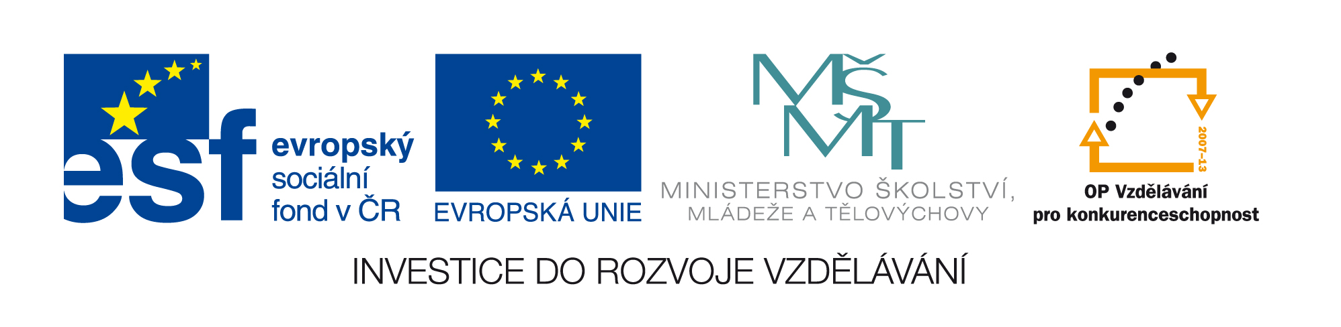
FYZIKA PRO IV. ROČNÍK GYMNÁZIA - OPTIKA
ELEKTROMAGNETICKÉ ZÁŘENÍ
Mgr. Monika Bouchalová
Gymnázium, Havířov-Město, Komenského 2, p.o.
Tento digitální učební materiál (DUM) vznikl na základě řešení projektu OPVK, registrační číslo CZ.1.07/1.5.00/34.0794 s názvem „Výuka na gymnáziu podporovaná ICT“.
Tento projekt je spolufinancován Evropským sociálním fondem a státním rozpočtem České republiky.

Slide 2
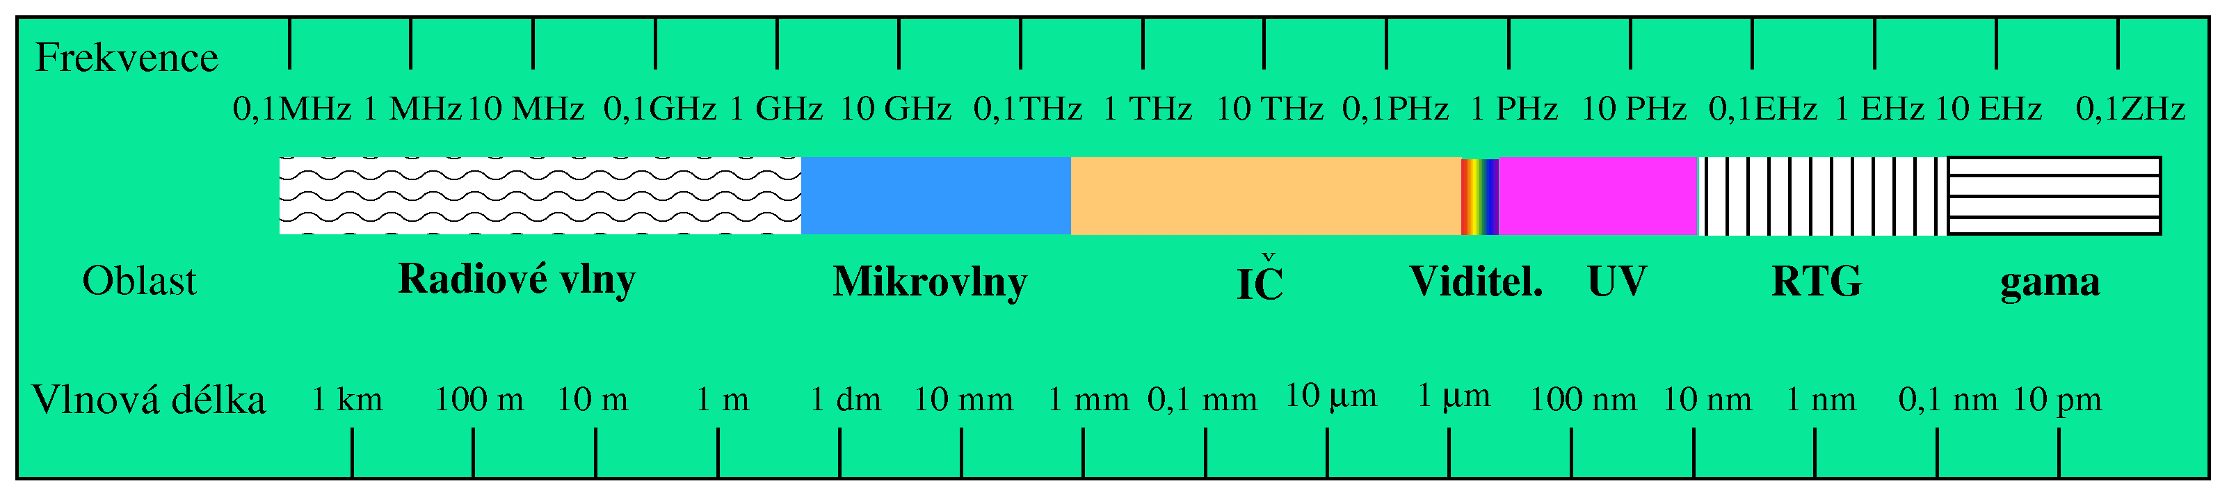
ELEKTROMAGNETICKÉ VLNĚNÍ
Elektromagnetické vlnění nepotřebuje ke svému šíření látkové prostředí. → Šíří se i ve vakuu.
Viditelné záření leží v rozmezí:
7,7.10¹⁴ Hz
3,9.10¹⁴Hz
Obr.: 1
760 nm
390 nm

Slide 3
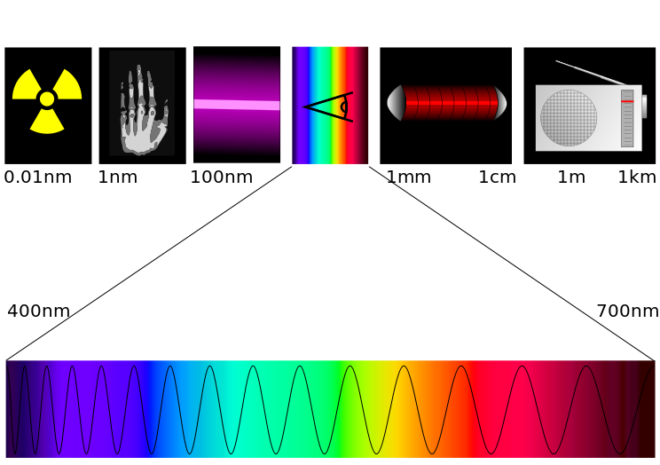
  4. 1. PŘEHLED ELEKTROMAGNETICKÉHO ZÁŘENÍ
Obr.: 1

Slide 4
  4. 1. PŘEHLED ELEKTROMAGNETICKÉHO ZÁŘENÍ
Vlnová délka charakterizuje různé druhy elektromagnetického vlnění
a určuje jejich fyzikální vlastnosti.
Společnou vlastností je přenos energie.
Mezi jednotlivými druhy záření není ostrá hranice,
přechody jsou plynulé.
rádiové vlny
optické záření
  infračervené záření
  viditelné světlo
  ultrafialové záření
rentgenové záření
gama záření

Slide 5
ELEKTROMAGNETICKÉ ZÁŘENÍ |  | PŘÍRODNÍ ZDROJ | UMĚLÝ ZDROJ
rádiové záření |  | kmitavý pohyb elektronů | elektrické obvody, elektronické oscilátory
infračervené |  | kmity molekul | rozžhavená vlákna
viditelné světlo |  | slunce, oheň | žárovky
ultrafialové záření |  | děje v elektronovém obalu atomu | výboj v plynu, jiskra
rentgenové záření | měkké
 | tvrdé | děje v jádře atomů | betatrony, cyklotrony, jaderné elektrárny
gama záření |  | reakce elementárních částic

Slide 6
  A) RÁDIOVÉ ZÁŘENÍ
  má největší vlnovou délku 10⁴ – 10³ m
  zdrojem – oscilátory
používá se
  k přenosu rozhlasového, televizního signálu a k přenosu signálu mobilních telefonů
rozděluje se na λ
  dlouhé vlny DV do 1 km
  střední vlny SV do 100 m
  krátké vlny KV do 10 m
  velmi krátké vlny VKV 10 – 1 m
  ultra krátké vlny UKV 1 m – 10 cm
  mikrovlny 10 cm – 1 mm
AM
FM

Slide 7
NÁZEV PÁSMA (FREKVENCE) | ZKRATKA | PŘÍKLADY VYUŽITÍ
Extrémně nízká | ELF | Komunikace s ponorkami Komunikace v dolech
Super nízká | SLF
Ultra nízká | ULF
Velmi nízká | VLF
Nízká | LF | Navigace, časové signály, AM vysílání (dlouhé vlny)
Střední | MF | AM vysílání (střední vlny)
Vysoká | HF | Krátkovlnné vysílání a amatérské rádio
Velmi vysoká | VHF | FM rádiové (velmi krátké vlny) a televizní vysílání
Ultra vysoká | UHF | Televizní vysílání, mobilní telefony, Wi-Fi, komunikace typu země-vzduch,vzduch-vzduch
Super vysoká | SHF | Mikrovlnná zařízení, Wi-Fi, většina moderních radarů
Extrémně vysoká | EHF | Radioastronomie, vysokorychlostní mikrovlnný přenos dat

Slide 8
  B) OPTICKÉ ZÁŘENÍ
elektromagnetické záření s vlnovou délkou 1 mm – 1 nm
uplatňují se v něm zákony optiky
  Infračervené záření (IR – Infrared Radiation)
  Viditelné světlo
  Ultrafialové záření (UV - Ultraviolet Radiation)

Slide 9
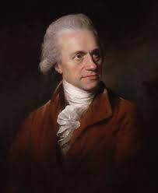
  a) Infračervené záření
  William Herschel 1800 experimentoval
  se slunečním světlem…, objevil IR
  - 1781 za pomoci vlastního dalekohledu objevil planetu Uran
  zdrojem jsou všechna tělesa,
  která mají vyšší teplotu než okolí
  nevytváří zrakový vjem
  při pohlcování IR záření se těleso zahřívá
  v IR oblasti lze používat
      dalekohledy (pro vidění ve tmě)
      mikroskopy
      fotoaparáty se speciální optikou (v meteorologii)
      infračervené zářiče pro vytápění
      dálkové ovládání TV

Slide 10
  b) Viditelné světlo
  oblast 400 nm vlnové délky elektromagnetického záření
  zdrojem jsou tělesa zahřátá na teplotu větší než 525 °C
    luminiscence – proces, kdy látka vyzařuje světlo v důsledku jiné než tepelné excitace atomů
        fotoluminiscence – zářivky – výbojem plynu vzniká UV, které dopadá na vnitřní plochu trubice a vyvolá vznik bílého světla
        bioluminiscence – světlušky
        elektroluminiscence – příčinou je elektrické pole
        katodoluminiscence – u stínítka TV obrazovky vyvolané dopadajícími elektrony
      lasery – monochromatické světlo

Slide 11
  c) Ultrafialové záření
  objeveno 1861 - Johann Wilhelm Ritter
  zdrojem jsou tělesa zahřátá na velmi vysokou teplotu
  (slunce, elektrický oblouk, rtuťové výbojky – horské slunce)
  okem neviditelné, poškozuje oči
  ničí mikroorganismy (používá se při sterilizaci)
  (u moře, na horách, na poušti – kde je více slunce
  je méně virů)
  na pokožce vyvolává tvorbu pigmentu - produkce vitamínu D
  velké dávky škodí lidskému organismu (rakovina kůže)
  ve vysokých vrstvách atmosféry způsobuje ionizaci kyslíku,
  vzniká ozonosféra
      obyčejné (draselné) sklo UV záření pohlcuje
      plexisklo částečně
      křemenné sklo ne

Slide 12
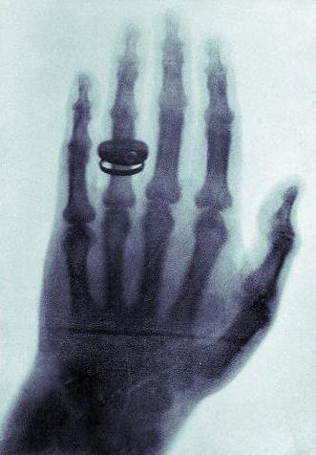
  C) RENTGENOVÉ ZÁŘENÍ
  objeveno 1895 - při studiu výbojů v plynech
  Willhelm Conrad Röntgen
  pojmenoval je paprsky X
  první Nobelova cena za fyziku - 1901
  ČEZ
Obr.: 2

Slide 13
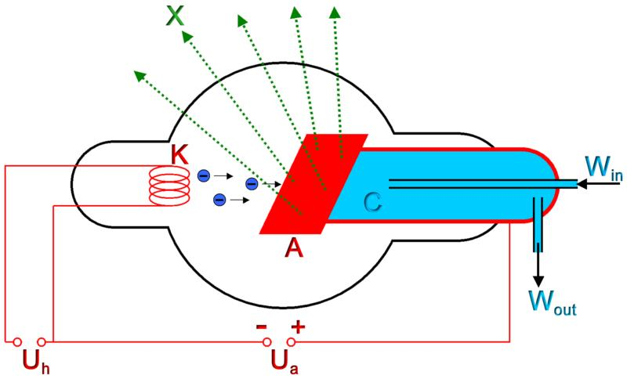
  C) RENTGENOVÉ ZÁŘENÍ
  vzniká v rentgenkách (vakuová trubice s napětím 10–400 kV), elektrony emitované žhavenou katodou a urychlené potenciálovým rozdílem dopadají velkou rychlostí na anodu a vyvolají RTG záření
Obr.: 3

Slide 14
  C) RENTGENOVÉ ZÁŘENÍ
  U_{h} – žhavicí napětí
  U_{a} – anodové napětí
  K – katoda (žhavená)
  A – anoda
  C – vodní chladič
  W_{in}, W_{out} – přívod a odtok vody
  X – paprsky X
Obr.: 3

Slide 15
  C) RENTGENOVÉ ZÁŘENÍ
  má silné ionizační účinky, způsobuje luminiscenci (zviditelnění)
  při průchodu látkou je pohlcováno, energie záření se mění na vnitřní energii látky
      je pohlcováno látkami v závislosti na protonovém čísle
      (čím větší Z, tím více pohlceno)
      pohlcení závisí na tloušťce látky
      defektoskopie – zjišťováni trhlin nebo vzduchových bublin v odlitcích
      kosti pohlcují záření více než tkáně – lékařství
      (ve větších dávkách působí na organizmus negativně → ultrazvuk)
  na krystalových mřížkách dochází k jeho ohybu a následné interferenci

Slide 16
  C) RENTGENOVÉ ZÁŘENÍ
  rozdělení podle vlnové délky
    brzdné záření (měkké)
        větší vlnová délka
        vzniká při brzdění elektronů dopadajících velkou rychlostí na povrch kovu
        závisí pouze na urychlovacím napětí
        nezávisí na materiálu, z něhož je anoda vyrobena
        spektrum je spojité
    charakteristické (tvrdé)
        souvisí se změnami energie atomů kovu získané působením dopadajících elektronů
        nespojité spektrum – čárové
        vlnové délky spektrálních čar závisí na materiálu anody

Slide 17
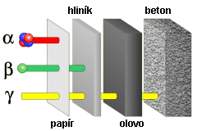
  D) GAMA ZÁŘENÍ
  objeveno 1900 - Paul Villard
  zdrojem jsou tělesa, v jejichž atomových jádrech probíhají radioaktivní přeměny
  doprovází vznik záření alfa nebo beta
  použití
  sterilizace nástrojů
  ošetřování jídla, hlavně masa a zeleniny
  (aby zůstaly déle čerstvé - zabíjí bakterie)
  při léčení rakoviny tzv. Lekselův gama nůž
  Hlava je upevněna v helmě, ve které jsou umístěny kobaltové zářiče, které jsou všechny zaměřeny na jedno místo, které ozáří.
  Díky malému záření se nepoškodí okolní tkáň, léčebné účinky má jen na místo, kam směřují všechny zářiče.

Slide 18
  4. 2. PŘENOS ENERGIE ZÁŘENÍM
Elektromagnetická vlna přenáší prostorem energii
a předává ji tělesu, na které dopadá.
Přenos popisujeme
fotometrickými a radiometrickými veličinami.
Fotometrie
se zabývá měřením energie přenášené optickým zařízením.
Fotometrické veličiny
charakterizují přenos energie optického záření a jeho účinek na zrak.

Slide 19
  4. 2. PŘENOS ENERGIE ZÁŘENÍM
světelný zdroj
optické prostředí
detektor
svítivost – I
kandela
světelný tok – Φ
lumen
osvětlení – E
lux

Slide 20
  4. 2. PŘENOS ENERGIE ZÁŘENÍM
svítivost – I – bodového zdroje
  vyjadřuje podíl světelného toku
  vyzářeného zdrojem v daném směru
  do malého prostorového úhlu
  a velikosti tohoto prostorového úhlu Ω
  [I] = cd (kandela = latinsky svíčka)
  100 W žárovka = 200 cd (200 svíček)
  1 kandela je svítivost zdroje, který vysílá monochromatické záření o frekvenci 5,4.10¹⁴ Hz
  (λ = 555 nm) a jehož zářivost je 1/683 W.sr⁻¹
  (Wattů na steradián)

Slide 21
  4. 2. PŘENOS ENERGIE ZÁŘENÍM
světelný tok – Φ
  vztahuje se k přenosu světla prostorem
  charakterizuje intenzitu zrakového vjemu
  normálního oka vyvolaného
  energií světelného záření,
  kterou zdroj vyzáří za 1s
  [Φ] = lm (lumen) (W)
  1 lumen je světelný tok vyzařovaný všesměrovým zdrojem o svítivosti 1 kandela do prostorového úhlu
  1 steradián.

Slide 22
  4. 2. PŘENOS ENERGIE ZÁŘENÍM
osvětlení – E
plochy S, na kterou dopadá
světelný tok Φ
  charakterizuje účinky světla
  při dopadu na povrch
  [E] = lx (lux = latinsky světlo) (Wm⁻²)
  1 lux je osvětlení plochy o velikosti 1 m²,
  na kterou dopadá světelný tok 1 lumen
  měříme ho luxmetrem (využívá fotoefekt)
  – součást fotopřístrojů

Slide 23
  4. 2. PŘENOS ENERGIE ZÁŘENÍM
  nejlépe je osvětlena plocha, na kterou dopadá světlo kolmo
  jestliže jsou paprsky rovnoběžné s plochou, pak je osvětlení nulové
r – vzdálenost plochy od zdroje světla
α – úhel, pod kterým světlo na plochu dopadá
ZDROJ
α = 0
α
α

Slide 24
  4. 2. PŘENOS ENERGIE ZÁŘENÍM
čtení 500 lx
rýsování 1500 lx
úplněk 0,5 lx
slunečný den – (v ČR) 70 000 lx
schodiště 15 lx
oko 10⁻⁹ – 10⁸ lx

Slide 25
  4. 2. PŘENOS ENERGIE ZÁŘENÍM
Radiometrické veličiny
charakterizují energii přenášenou zářením,
které nelze vnímat okem.
zářivá energie – E_{e}
je celková energie přenášená elmg. zářením
zářivý tok – Φ_{e}
udává energii, kterou zdroj vyzáří za 1s
[Φ_{e} ] = J.s⁻¹ = W

Slide 26
  4. 2. PŘENOS ENERGIE ZÁŘENÍM
zářivost – I_{e}
zářivý tok, který vychází ze zdroje v daném směru
do prostorového úhlu Ω
[I_{e} ] = W.sr⁻¹
intenzita ozařování (vyzařování)
podíl zářivého toku, který je vysílán z plochy zdroje (resp. dopadá na plochu povrchu tělesa)
o plošném obsahu ∆S, a tohoto obsahu
[M ] = W.m⁻²

Slide 27
  4. 3. ELMG. ZÁŘENÍ A SPEKTRA LÁTEK
Spektrum je rozdělení intenzity elektromagnetického záření mezi jednotlivé vlnové délky.
Spektra látek vznikají buď
vyzařováním světla (emisní spektra) nebo
pohlcováním světla (absorpční spektra)
Spektrální čára je tmavá nebo světlá čára
v jinak spojitém spektru,
která je výsledkem nadbytku nebo nedostatku fotonů
v úzkém frekvenčním pásmu
v porovnaní s okolními frekvencemi.

Slide 28
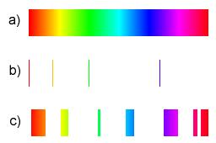
  4. 3. ELMG. ZÁŘENÍ A SPEKTRA LÁTEK
EMISNÍ SPEKTRUM
je tvořeno souborem frekvencí elektromagnetického záření vyzařovaného látkou.
spojité
čárové
pásové
Obr.: 1

Slide 29
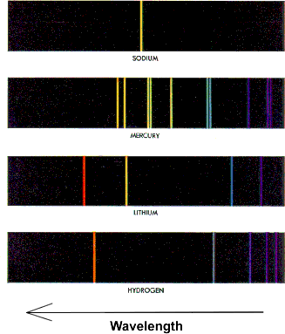
  4. 3. ELMG. ZÁŘENÍ A SPEKTRA LÁTEK
Čárové spektrum
  obsahuje jen některé
  vlnové délky
  tzv. spektrální čáry
  charakteristické
  pro každý prvek
  vyzařují je plyny
  a páry prvků
  při vysokých teplotách
  (při výboji)
  elektrony získávají energii,
  přeskočí na vyšší hladinu
  (excitují se) a při
  přechodu zpět vyzáří
  elmg. vlny (fotony)
Obr.: 2

Slide 30
  4. 3. ELMG. ZÁŘENÍ A SPEKTRA LÁTEK
Vznik čárového spektra vodíku:
E
eV
5.
4.
energetické
hladiny
3.
2.

Slide 31
  4. 3. ELMG. ZÁŘENÍ A SPEKTRA LÁTEK
pásové
  je tvořeno velkým množstvím spektrálních čar
  ležících těsně vedle sebe
  vysílají je zářící molekuly látek
spojité
  elektromagnetické vlny všech délek
  vyzařují ho pevné nebo kapalné látky

Slide 32
  4. 3. ELMG. ZÁŘENÍ A SPEKTRA LÁTEK
ABSORPČNÍ SPEKTRUM
spektrum světla, které látka pohlcuje.
soubor temných čar (pásů) ve spojitém spektru světla,
které vznikají při pohlcování záření látkou
na rozdíl od emisních spekter nemusíme vzorek látky rozžhavit na velmi vysokou teplotu
Obrácení spektra
je přechod od emisního k absorpčnímu spektru
Spojité spektrum
vznikne sloučením emisního a absorpčního spektra stejné látky

Slide 33
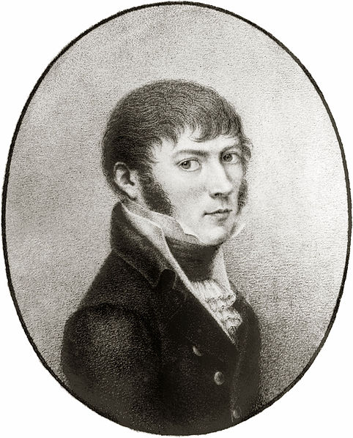
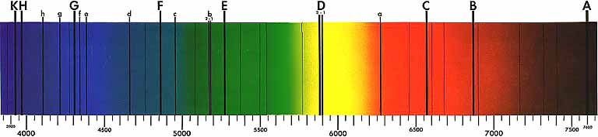
  4. 3. ELMG. ZÁŘENÍ A SPEKTRA LÁTEK
Spektrum slunečního záření
obsahuje velké množství absorpčních čar (20 000)
Fraunhoferovy čáry
Temné čáry ve spektru slunečního záření, které vznikají absorpcí slunečního záření určitých vlnových délek při jeho průchodu chromosférou Slunce a atmosférou Země.
Obr.: 4
Obr.: 3

Slide 34
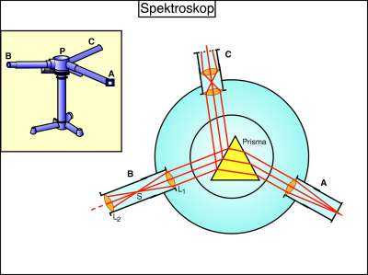
  4. 3. ELMG. ZÁŘENÍ A SPEKTRA LÁTEK
Spektrální analýza
je metoda studia chemického složení látek,
analýzou čárových spekter lze určit chemické složení pomocí spektroskopu, který je založen na rozkladu světla
    hranolem
    hranolový spektroskop
    optickou mřížkou
    mřížkový spektroskop
Obr.: 5

Slide 35
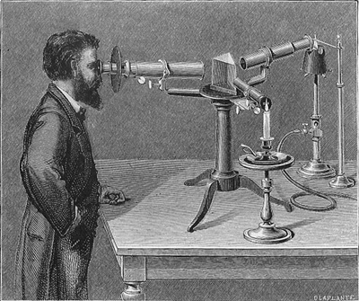
  4. 3. ELMG. ZÁŘENÍ A SPEKTRA LÁTEK
Analýzou pásů pásového spektra se určuje přítomnost molekul v látce.
Kvantitativní
spektrální
analýza:
na základě intenzity
lze určit množství prvku.
Obr.: 7 - Spektroskop Roberta Kirchhoffa

Slide 36
  4. 4. ZÁŘENÍ ČERNÉHO TĚLESA
Tepelné záření
optické záření vysílané látkou v důsledku tepelné excitace atomů (atom je excitovaný, je-li alespoň jeden jeho elektron excitovaný)
Zářivost tělesa
závisí při dané frekvenci na jeho absorpční schopnosti
k popisu vyzařování těles se zavádí tzv. černé těleso

Slide 37
  4. 4. ZÁŘENÍ ČERNÉHO TĚLESA
Černé těleso – abstraktní těleso
dokonale pohlcuje veškerou energii, která na něj dopadá
nedochází k žádnému odrazu
vyzařování závisí jen na jeho termodynamické teplotě
Realizace ČT:
malý otvor v dutině, jejíž vnitřní
povrch tvoří matná černá plocha.
Záření, které dopadá dovnitř
malým otvorem, se po opakovaných
odrazech pohltí.

Slide 38
  Pro vyzařování ČT platí zákony:
Stefan–Boltzmannův zákon
  intenzita vyzařování je úměrná
  čtvrté mocnině termodynamické teploty.
σ – Stefan–Boltzmannova konstanta
σ = 5,67⋅10^{–8} Wm^{–2}K^{–4}

Slide 39
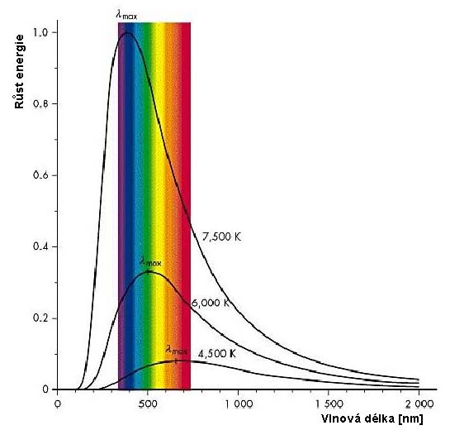
  Pro vyzařování ČT platí zákony:
Wienův posunovací zákon
  maximum spektrální intenzity vyzařování připadá na vlnovou délku
  b – Wienova konstanta
  b = 2,9⋅10^{–3} m.K
  s rostoucí teplotou se maximum vyzařování posouvá ke kratším vlnovým délkám
    „žárovka“ s↑ T svítí
    červeně, oranžově…až fialově
Obr.: 6

Slide 40
  Pro vyzařování ČT platí zákony:
Planckova teorie
  Energie elektromagnetického záření
  může být vyzařována nebo pohlcována
  jen po celistvých kvantech energie E.
  h – Planckova konstanta 6,626⋅10^{–34} J.s.
  Spektrální hustota intenzity vyzařování:
Lidské oko nejlépe vnímá světlo
o vlnové délce, která odpovídá
maximu vyzařování Slunce.
λ_{max} = 500 nm = 5.10⁻⁷ m.
Povrchová teplota Slunce: …

